Slide 1
استراتژی های بازاریابی
ساخت ماتریس DPM

Slide 2



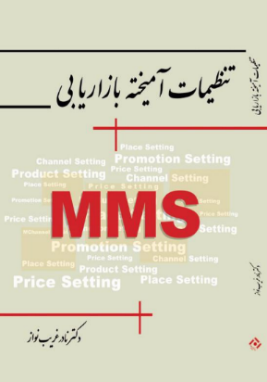











Nadergharibnavaz
Web:www.Gharibnavaz.com
کارشناسی
مدیریت دولتی
کارشناسی ارشد
مدیریت بازرگانی
دکتری
مدیریت بازرگانی

Slide 3
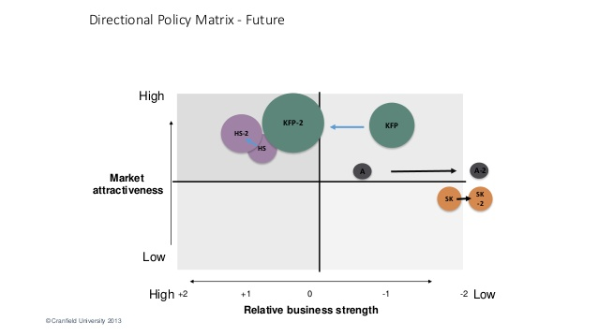

Slide 4


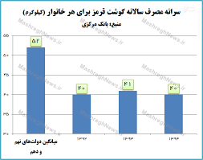
جذابیت بازار
اندازه بازار
رشد بازار
پتانسیل سودآوری
روشهای اندازه گیری
اندازه دقیق بازار
برآورد بازار
تحقیق بازار

Slide 5
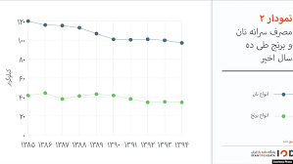

Slide 6
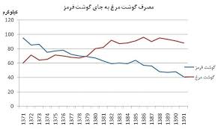
گوشت مرغ 28 کیلو
تخم مرغ 11 کیلو
صندوق 12000 عدد
توری آلمینوم 2،000،000

Slide 7
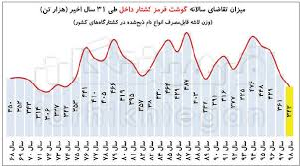

Slide 8
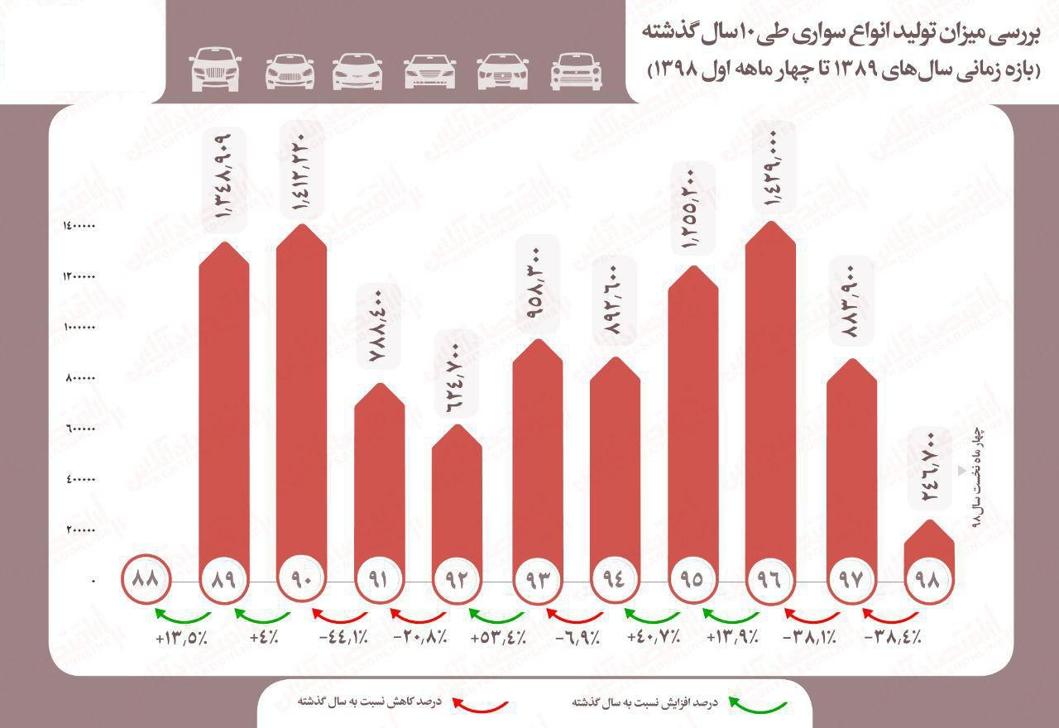

Slide 9
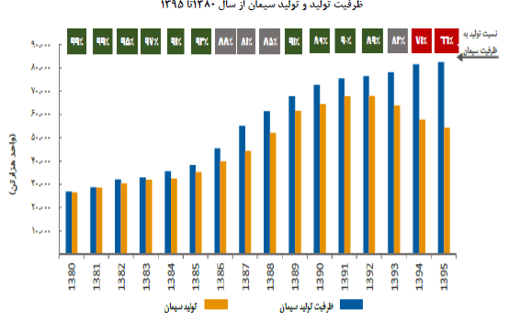

Slide 10
جدول محاسبه جذابیت بازار
میانگین وزنی | امتیاز | وزن %
4 | 10 | 40% | اندازه بازار
2.5 | 10 | 25% | رشد بازار
3.5 | 10 | 35% | پتانسیل سود آوری
10 |  | 100 | جمع

Slide 11
اندازه بازار واقعی 56 میلیون تن
رشد بازار به طور متوسط 5-%
پتانسیل سودآوری54.5
0
50
100
50 | 55 | 60 | 65 | 70 | 75 | 80 | 85 | 90
اندازه واقعی بازار
0
50
100
8- | 5- | 2- | 0 | 3 | 5 | 8 | 11 | 14
رشد بازار

Slide 12
مثال1
0
12
50
100
50 | 55 | 60 | 65 | 70 | 75 | 80 | 85 | 90
اندازه واقعی بازار
میانگین وزنی | امتیاز | وزن %
4.8 | 12 | 40% | اندازه بازار
 |  | 25% | رشد بازار
 |  | 35% | پتانسیل سود آوری
 |  | 100 | جمع

Slide 13
10
50
0
100
8- | 5- | 2- | 0 | 3 | 5 | 8 | 11 | 14
رشد بازار
میانگین وزنی | امتیاز | وزن %
4.8 | 12 | 40% | اندازه بازار
2.5 | 10 | 25% | رشد بازار
 |  | 35% | پتانسیل سود آوری
فعلا 7.3 |  | 100 | جمع
جذابیت بازار

Slide 14
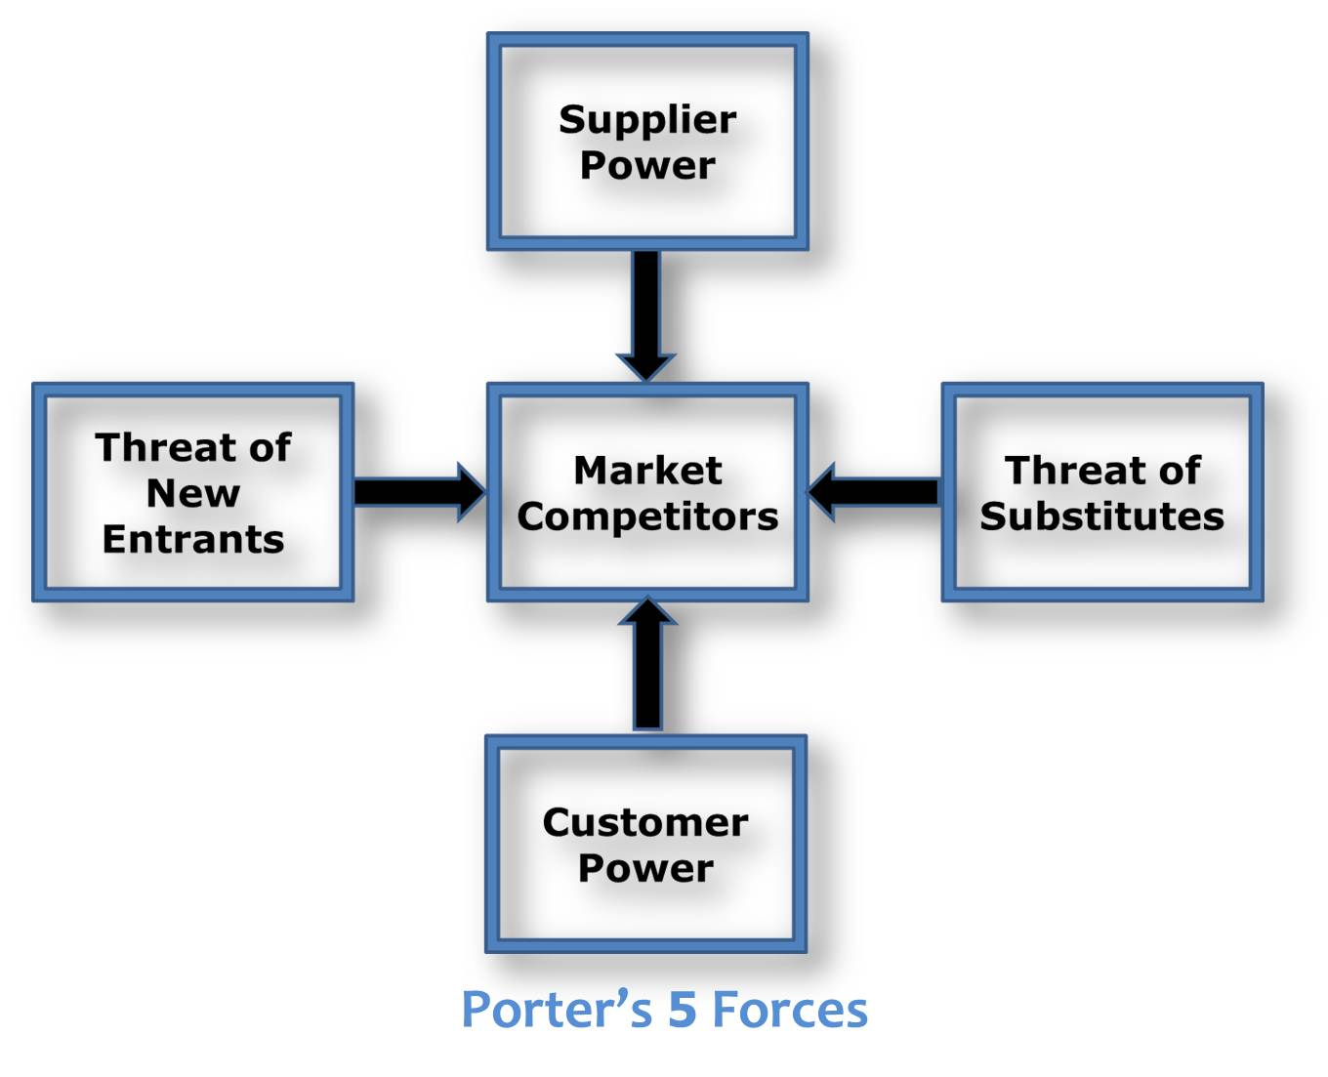
خرید به
شکل نقدی است
20
تولید کنندگان محلی در شهرهای متفاوت در حال فعالیت هستند.(25)
به شدت و به آسانی
40
غذاهای سنتی، خانگی
60
فروش به شکل اعتباری 45 روزه است. (15)
بازار فست فود

Slide 15
محاسبه جذابیت بازار پروتئینی
میانگین وزنی | FMCG | وزن %
3.75 | 25 | 15 | شدت رقابت
4 | 20 | 20 | قدرت چانه زنی عرضه کنندگان
2.7 | 15 | 18 | قدرت چانه زنی خریداران
13.2 | 60 | 22 | تهدید کالاهای جایگزین
10 | 40 | 25 | تهدید تازه واردان
33.65 |  | 100 | جمع

Slide 16
خرید به
شکل اعتباری است
90
شدت رقابت متوسط است.
(70)
موانع ورود زیاد است.
80
زیاد است
40
فروش به شکل نقد است. (100)
بازار پوشاک

Slide 17
محاسبه جذابیت بازار پوشاک
میانگین وزنی | FMCG | وزن %
7 | 70 | 10 | شدت رقابت
27 | 90 | 30 | قدرت چانه زنی عرضه کنندگان
30 | 100 | 30 | قدرت چانه زنی خریداران
2 | 40 | 5 | تهدید کالاهای جایگزین
20 | 80 | 25 | تهدید تازه واردان
86 |  | 100 | جمع

Slide 18
محاسبه پتانسیل سودآوری
هاکوپیان
86
گوشتیران
33

Slide 19
بازار سیمان
میانگین وزنی | امتیاز | وزن %
7 | 20 | 35 | شدت رقابت
16 | 80 | 20 | قدرت چانه زنی عرضه کنندگان
9 | 60 | 15 | قدرت چانه زنی خریداران
12 | 80 | 15 | تهدید کالاهای جایگزین
13.5 | 90 | 15 | تهدید تازه واردان
57.5 |  | 100 | جمع
0
50
100
10 | 20 | 30 | 40 | 50 | 70 | 80 | 90 | 100
پتانسیل سودآوری

Slide 20
50
57.5
0
100
0 | 10 | 20 | 30 | 50 | 70 | 80 | 90 | 100
پتانسیل سودآوری سیمان
میانگین وزنی | امتیاز | وزن %
4.8 | 12 | 40% | اندازه بازار
2.5 | 10 | 25% | رشد بازار
20.12 | 57.5 | 35% | پتانسیل سود آوری
27.42 |  | 100 | جمع
جذابیت بازار
27.42

Slide 21
عوامل جذابيت بازار
‍Concentrate Iron Ore big Plant
 |  | وزن | امتياز | ميانگين
1 | حاشيه سود بازار | 18% | 90 | 16.2
2 | قدرت چانه زني مشتريان | 18% | 80 | 14.4
3 | قدرت چانه زنی عرضه کنندگان | 20% | 100 | 20
4 | حجم بازار | 7% | 40 | 2.8
5 | شدت رقابت | 17% | 70 | 11.9
6 | رشد بازار | 20% | 90 | 18
 |  | 100% | 470 | 83.3

Slide 23
موقعیت ضعیف رقابتی
موقعیت قوی رقابتی
جذابیت پایین بازار

Slide 24
موقعیت رقابتی
کشف
KSF
CSF
ناوبری
هتلداری
بتن آماده
تلویزیون

Slide 29
موقعیت ضعیف رقابتی
موقعیت قوی رقابتی
جذابیت پایین بازار

Slide 31
استراتژیهای هر بخش از ماتریس
سرمایه گذاری برای رشد
دفاع از موقعیت رهبری
پذیرش سود کوتاه مدت تعدیل شده
توسعه جغرافیایی
توسعه خط محصول
ایجاد تمایز
تلاش برای معرفی محصولات جدیدتر
بازاریابی تهاجمی در آمیخته بازاریابی

Slide 32
استراتژیهای هر بخش از ماتریس
فرصت طلبانه
تلاش برای جمع آوری منابع و افزایش قدرت رقابتی
اندازه مجموعه را گسترش ندهید تا منابع مالی جمع شود.
برچینی از بازار در صورت نگرفتن نتیجه مطلوب

Slide 33
استراتژیهای هر بخش از ماتریس
دفاع از موقعیت بازار
دفاع از جایگاه محصولات موفق در بازار
هرس کردن محصولات ناموفق در بازار
متمایز کردن محصول برای حفظ سهم بازار در بخش های کلیدی
محدود کردن هزینه های بازاریابی
تثبیت قیمت

Slide 34
استراتژیهای هر بخش از ماتریس
مدیریت برای سود آوری
هرس کردن محصولات با سرعت بالا
افزایش جریانهای نقدی
کاهش هزینه های بازاریابی
حفظ یا افزایش قیمت با کاهش در حجم تولید

Slide 35
+++مــــــــــوقـــــعیـــــــــت رقــــــــــــــــابــتــــــــــــی----
جذابیت بازار
سهم بازار را با جریان نقدی بده بستان کنید
سرمایه گذاری بر سهم بازار البته به شکل انتخابی
به حفظ انتخابی ادامه دهید.
حفظ درآمدها یا دوشیدن درآمدها
حفظ یا رشد
موقعیت رهبری
Dominance
سهم بازار
هرس کردن محصولات به شکل تهاجمی
تمایز و توسعه خط محصول
برتمایز ناشی از کیفیت تمرکز کنید.
محصولاتی که کم گردش هستند را هرس کنید.
تمایز- توسعه خط محصول
محصول
افزایش قیمت
قیمت گذاری برای کسب سهم بازار
حفظ قیمت یا افزایش
تثبیت قیمت یا افزایش
قیمت گذاری تهاجمی برای حفظ سهم بازار
قیمت

Slide 36
+++مــــــــــوقـــــعیـــــــــت رقــــــــــــــــابــتــــــــــــی----
جذابیت بازار
حداقل تبلیغات
بازاریابی تهاجمی
به طور انتخابی برخی از ابزار ها را حفظ کنید
ترویج محدود
بازاریابی تهاجمی
ترویج
حداقل کردن توزیع
توزیع محدود
بر اساس بخشها توزیع کنید.
توزیع وسیع خود را حفظ کنید
توزیع وسیع
توزیع
کاهش شدید هزینه های ثابت و متغییر
شدید
کنترل شدید هزینه ها
تاکید بر کاهش هزینه به خصوص هزینه های متغیر
کنترل شدید هزینه
هزینه

Slide 37
+++مــــــــــوقـــــعیـــــــــت رقــــــــــــــــابــتــــــــــــی----
جذابیت بازار
آزاد کردن ظرفیت
سرمایه گذاری
افزایش بهره وری
بکارگیری حداکثر ظرفیتها
سرمایه گذاری و توسعه(س مشترک تحصیل)
تولید
صفر
سرمایه گذاری
سرمایه گذاری انتخابی
تمرکز بر پروژه های خاص
رشد و سرمایه گذاری
R&D
کوچک کردن سازمان
سرمایه گذاری
حفظ مدیران کلیدی
حفظ پرسنل، پاداش دهی به کارایی، جمع و جور کردن سازمان
ارتقاء مدیریت در وظایف کلیدی
پرسنل

Slide 38
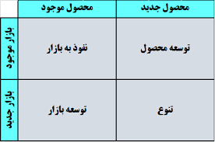

Slide 39
برای نفوذ در بازار
فرمول حجم=نرخ مصرف* تعداد
1- افزایش دفعات مصرف- زیتون-پزشک- آرایشگر ها
2- افزایش مقدار در هر دفعه از مصرف لیوان بزرگتر نوشابه- دهانه خمیردندان- اضافه کردن لیمو در آب انگور- اضافه کردن فیبر در شکلات-کبریت-تهاتر- دمو بردن- اعتبار بالا دادن-
Upselling- Cross Selling
3- پیدا کردن مصارف جدید توری زیر سوله- خمیردندان
4- ربودن مشتریان رقیب- نرم افزار- دیاگ
5- افرادی که تا به حال مصرف کننده نبوده اند.

Slide 41
برای توسعه بازار
1- ورود به بخشهای جدید بازار
2- توسعه جغرافیایی بازار و کانالهای توزیع
3- داشتن برندهای چند گانه
4- خرید شرکت های رقیب- بامیل
5-ورود به بازارهای جهانی
6- جایگاه یابی جدید برای محصولات

Slide 43
برای توسعه محصول
1- آمیخته محصول
2- کشش رو به بالا- رو به پایین و دو طرفه محصول
3-کیفیت بهتر- ویژگیهای جدید- طراحی جدید-ویژگیهای جدید)
4- سفارشی سازی
5- تنوع مرتبط
6- تنوع افقی( تکنولوژی متفاوت اما مشتریان مشابه)

Slide 45


استراتژیِ بازایابی بر اساس 3cs
 | سنگ آهن | سنگ تزیینی | 3Cs
 | فروش نقدی محصولات وارداتی رقابت ضعیف با ایرانی ها رقابت شدید با خارجی ها | فروش اعتباری دو رقیب قدرتمند رقابت شدید | Competitors
 | بسیار پولدار حساس به کیفیت حساس به عملکرد سهامی عام | حساس به قیمت ماهیت نماینده حساس به سود حساس به پرداخت | Customer
 | توان تکنولوژی ضعیف ارتباط قوی با بازار خدمات پس از فروش | توان مالی بالا رهبر بازار | Company
 | توجه و مانور در خدمات پس از فروش تعویض محصول در صورت خرابی | فروش اعتباری و رقابتی | Marketing Strategy

Slide 46
استراتژیِ بازایابی بر اساس 3cs
 | Alex | Diod | Smooth Cool | 3Cs
 | رقابت نسبتا شدید فروش های اعتباری تعدد محصولات | رقابت متوسط رو به پایین نبود دستگاه های چینی | فروش های اعتباری رقابت شدید فراوانی محصولات چینی رقابت قیمتی | Competitors
 | بازار اشباع شده حساس به کیفیت مشتریان محدود | حساس به کیفیت علاقه مندی به محصول جدید حساسیت پایین قیمتی | حساس به قیمت بررسی زیاد فبل از خرید تعدد انتخاب مشتریان فراوان | Customer
 | توان تکنیکی ضعیفتر نداشتن رفرنس بالا خرابی بالا نارضایتی بالای مشتری | توان بالا نمایندگی معتبر اروپایی | قیمت بالای محصول نسبت به رقبا توان رقابت بالا | Company
 | فروش اعتباری استراتژی کاهشی | فروش نقدی استراتژی تهاجمی | فروش اعتباری استراتژی تدافعی | Marketing Strategy

Slide 47
استراتژیِ بازایابی بر اساس 3cs
 | مشتریان بزرگ | مشتریان کوچک | 3Cs
 | توان چانه زنی قدرت مالی بالا روابط قوی بازرگانی قوی | نداشتن توان چانه زنی قدرت مالی پایین | Political &Legal
 | بسیار پولدار حساس به کیفیت حساس به عملکرد سهامی عام | حساس به قیمت حساس به سود حساس به پرداخت | Customer
 | سرعت فروش بالا سرعت تولید پایین | سرعت فروش بالا سرعت تولید پایین | Company
 | تحویل به موقع | تحویل با تاخیر | Marketing Strategy

